Slide 1
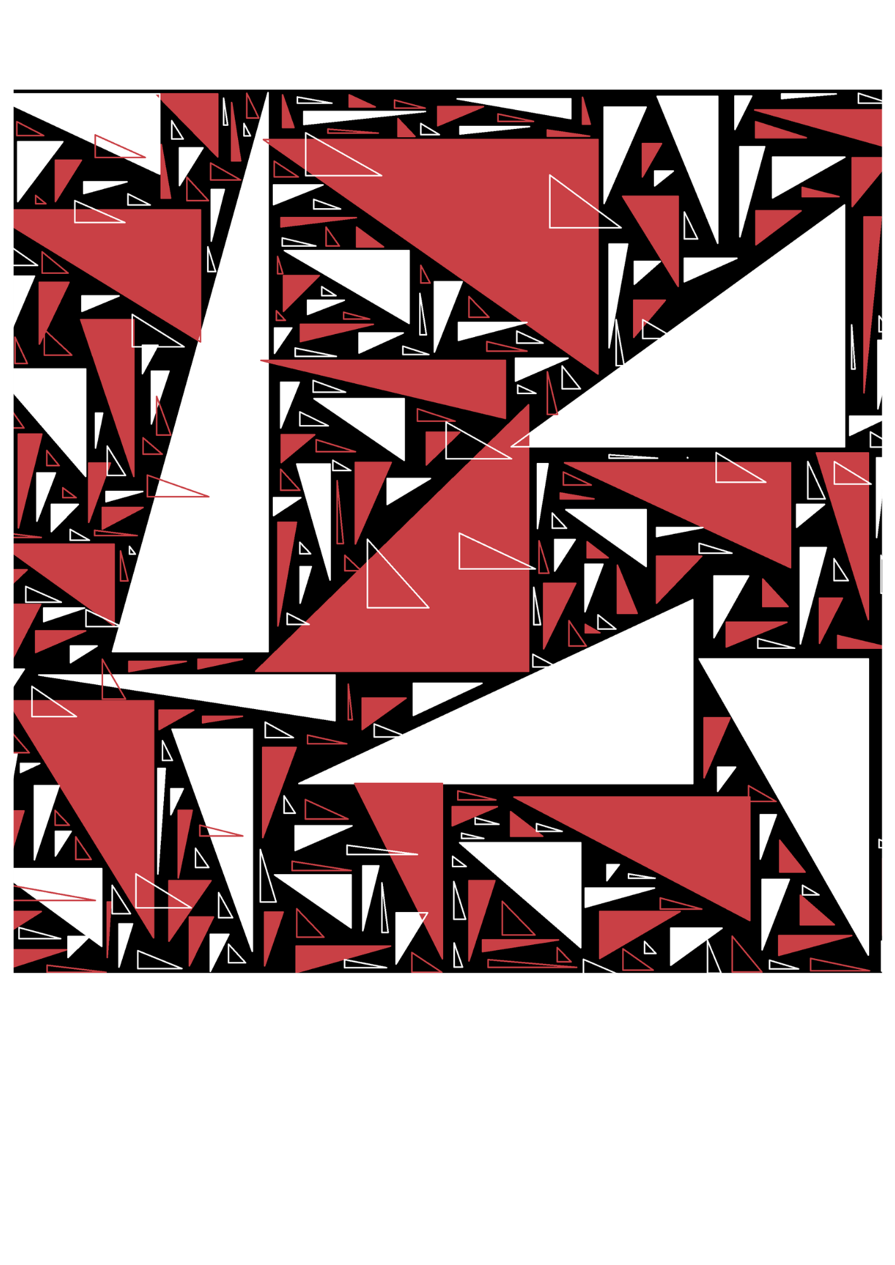



الفصل الرابع
رياضيات 1-2
العام الدراسي 1443هـ
إعداد: أ/عبدالعزيز الشريف
DES: ABDULAZIZ ALSHARIF
A_Shark_s

Slide 2



4-3
المتباينات في المثلث
أكبر أسرار التفوّق هو البداية الصحيحة والقويّة بتنظيم الوقت والاستذكار
DES: ABDULAZIZ ALSHARIF
A_Shark_s

Slide 3





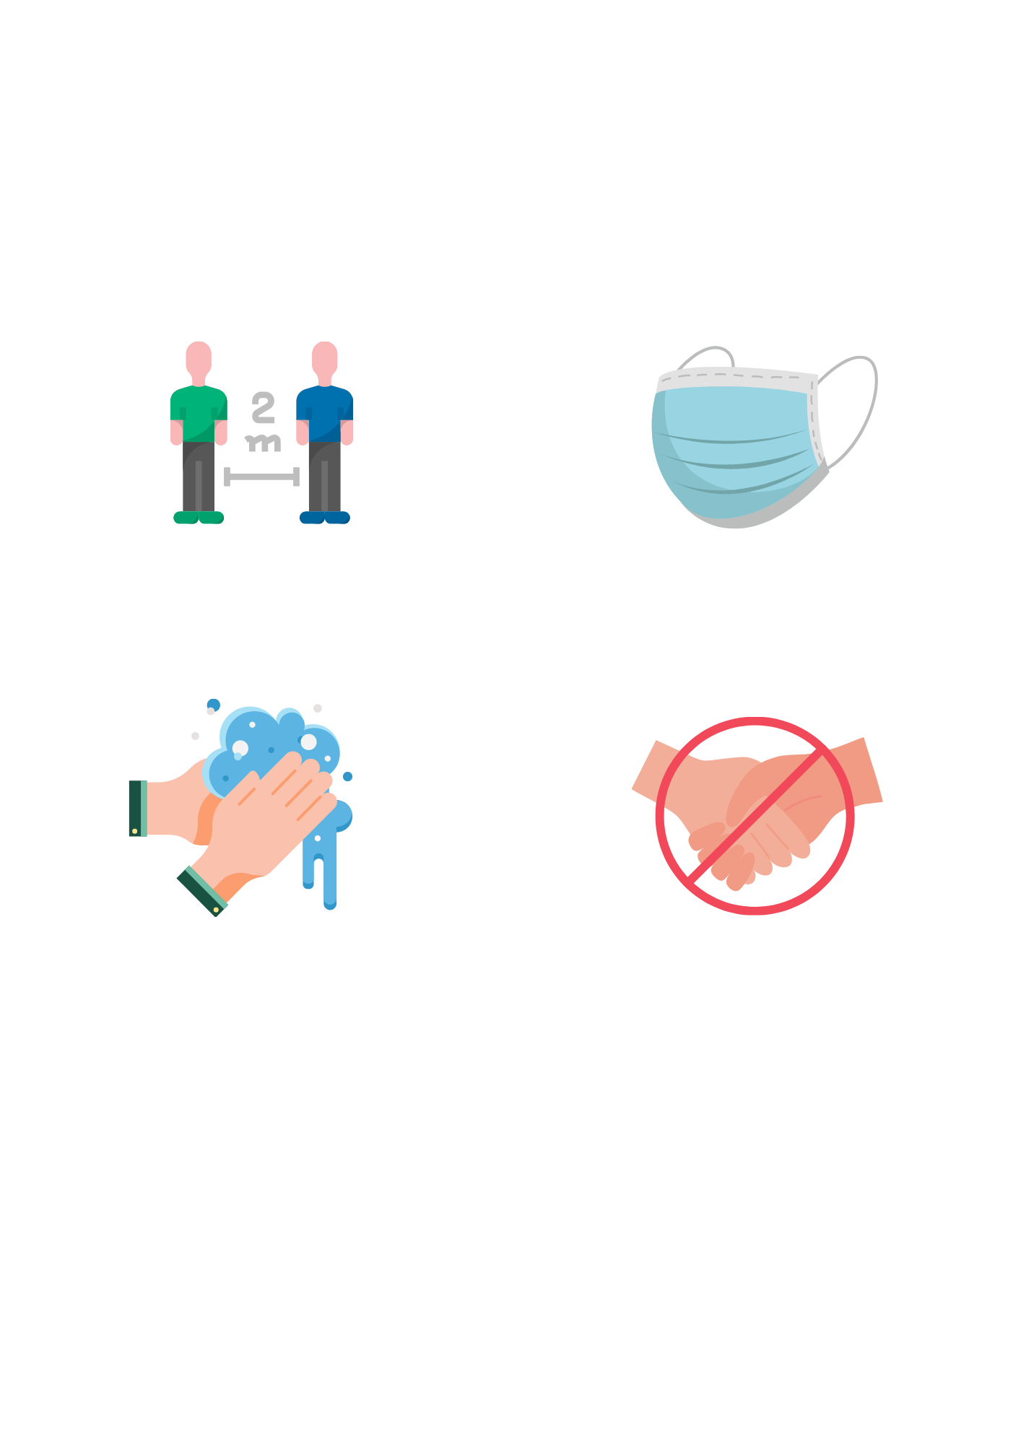






المادة:
اليوم:
التاريخ:
غسل اليدين
الالتزام بارتداء الكمامة
التباعد الاجتماعي
عدم المصافحة
DES: ABDULAZIZ ALSHARIF
A_Shark_s

Slide 4
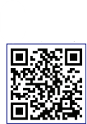


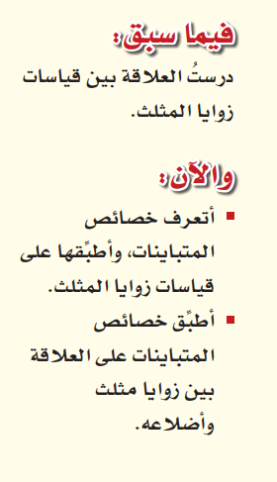

المتباينات في المثلث
رابط الدرس الرقمي
فيما سبق
و الآن
DES: ABDULAZIZ ALSHARIF
A_Shark_s

Slide 5


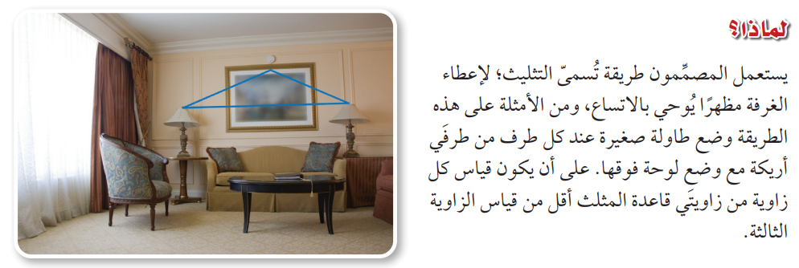
المتباينات في المثلث
لماذا؟
DES: ABDULAZIZ ALSHARIF
A_Shark_s

Slide 6
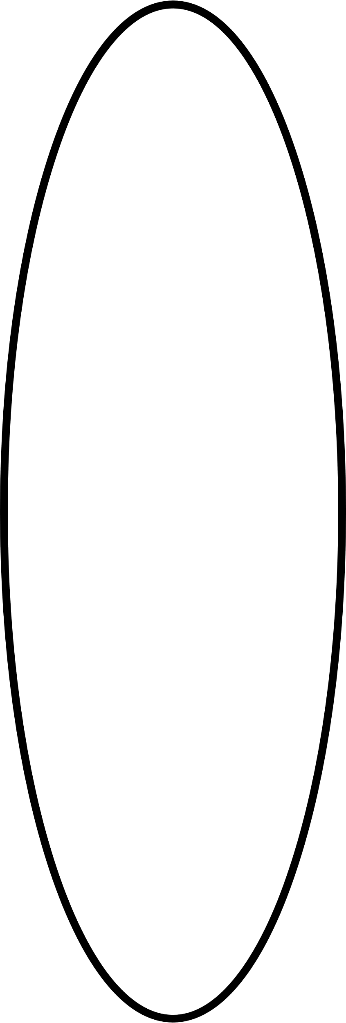
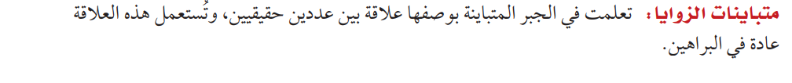
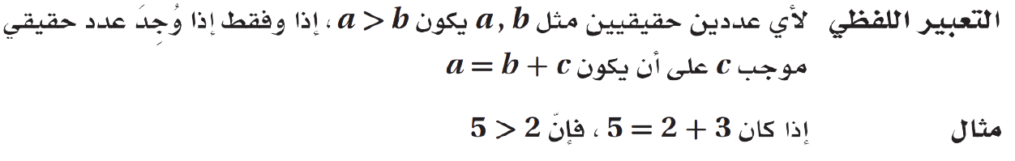

تعريف المتباينة
مفهوم
أساسي
DES: ABDULAZIZ ALSHARIF
A_Shark_s

Slide 7
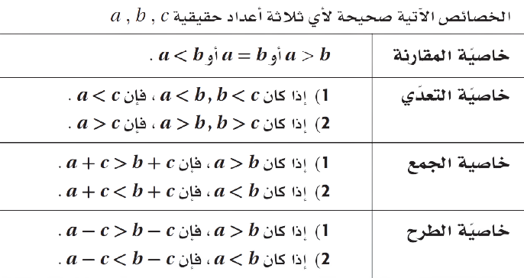
خصائص المتباينة على الأعداد الحقيقية
مفهوم
أساسي
DES: ABDULAZIZ ALSHARIF
A_Shark_s

Slide 8
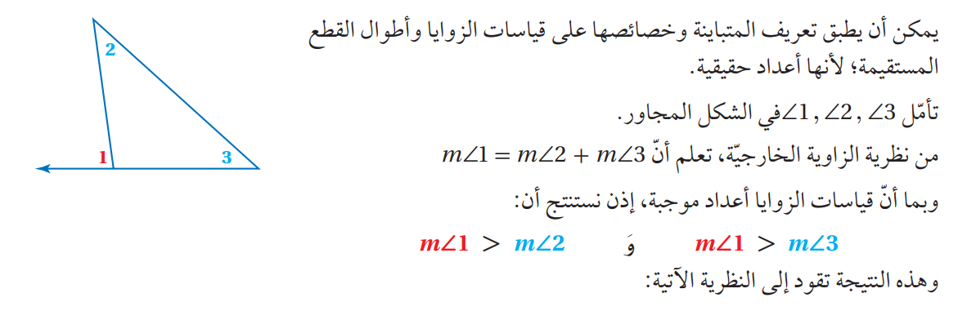
المتباينات في المثلث
DES: ABDULAZIZ ALSHARIF
A_Shark_s

Slide 9
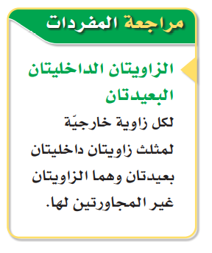
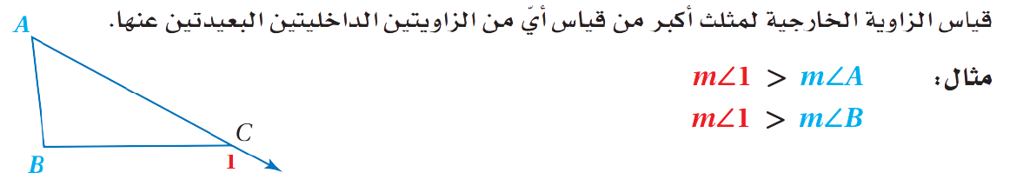
متباينة الزاوية الخارجية
نظرية
4.8
DES: ABDULAZIZ ALSHARIF
A_Shark_s

Slide 10
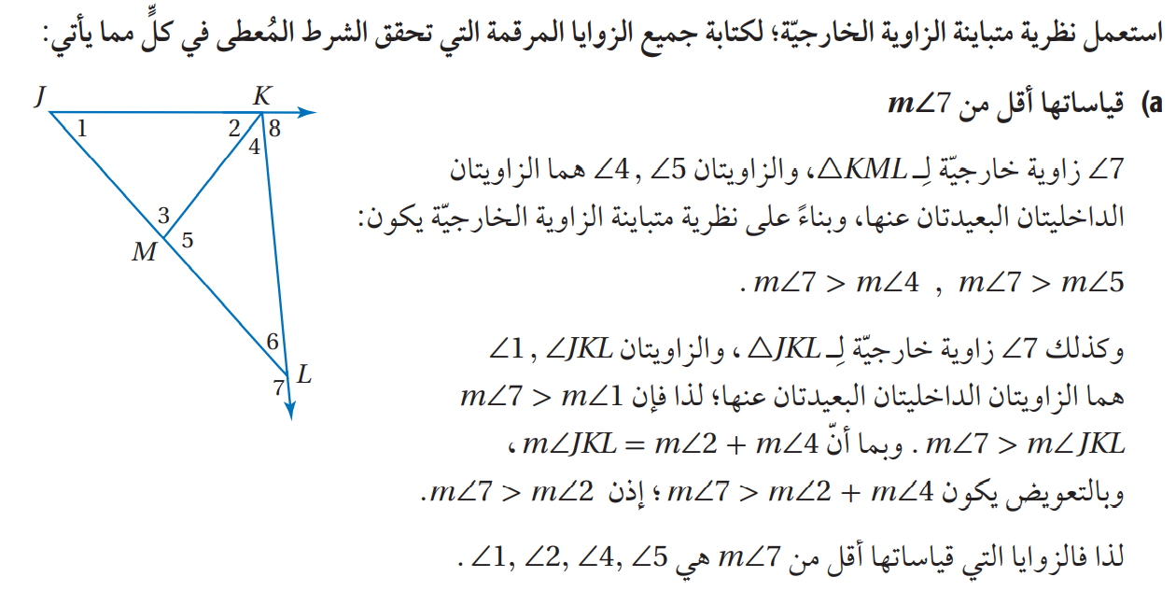
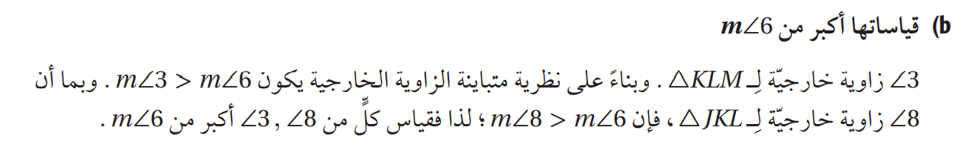

استعمال نظرية متباينة الزاوية الخارجية
مثال 1
DES: ABDULAZIZ ALSHARIF
A_Shark_s

Slide 11
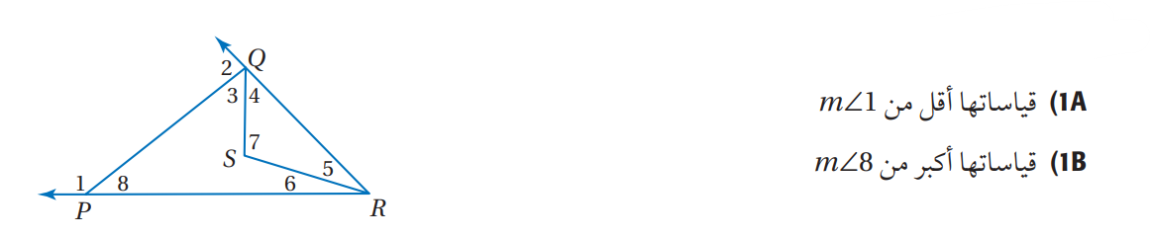

استعمال نظرية متباينة الزاوية الخارجية
تحقق
من
فهمك
DES: ABDULAZIZ ALSHARIF
A_Shark_s

Slide 12
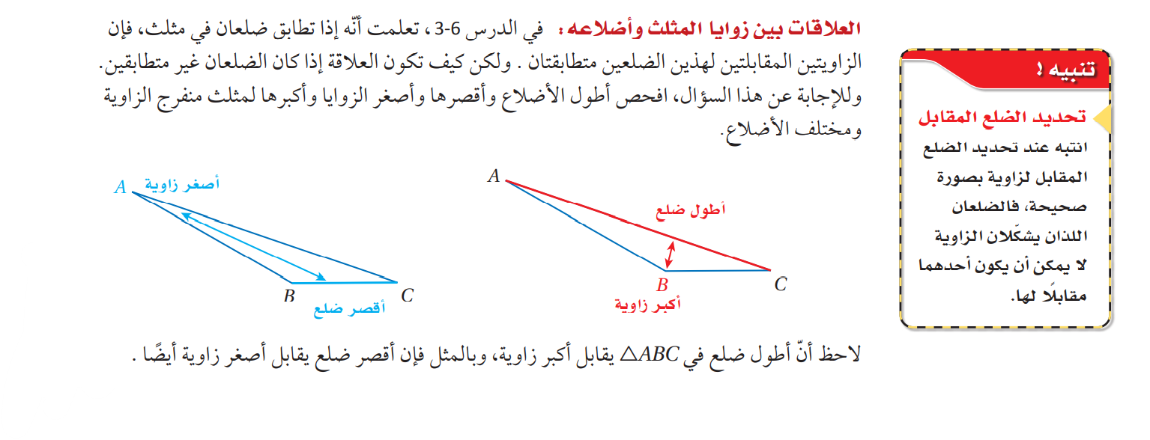
العلاقات بين زوايا المثلث و أضلاعه
DES: ABDULAZIZ ALSHARIF
A_Shark_s

Slide 13
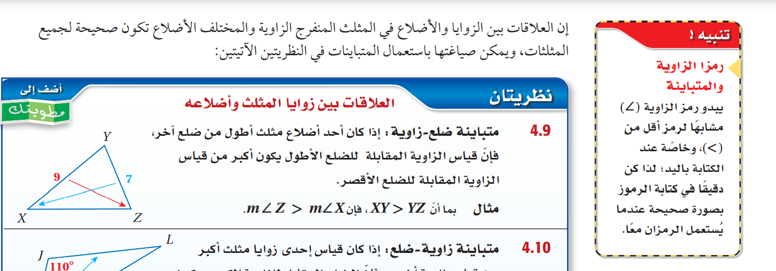
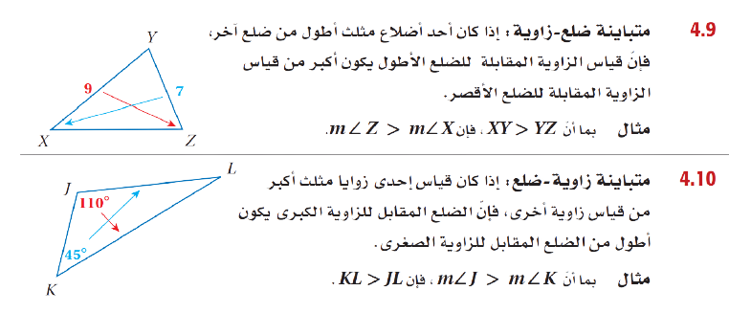
العلاقات بين زوايا المثلث و أضلاعه
نظريتان
DES: ABDULAZIZ ALSHARIF
A_Shark_s

Slide 14
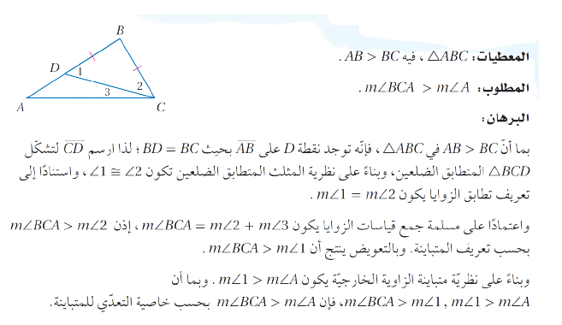
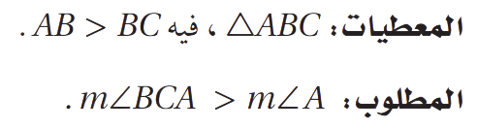
العلاقات بين زوايا المثلث و أضلاعه
برهان
DES: ABDULAZIZ ALSHARIF
A_Shark_s

Slide 15
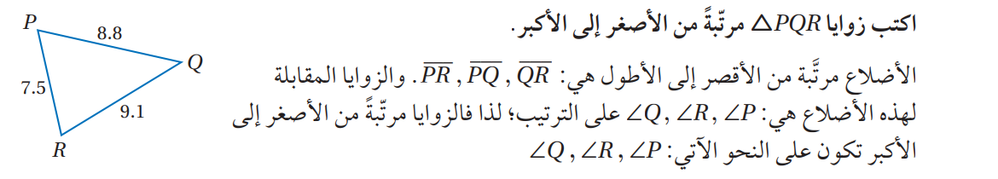
ترتيب زوايا المثلث وفقاً لقياسها
مثال 2
DES: ABDULAZIZ ALSHARIF
A_Shark_s

Slide 16
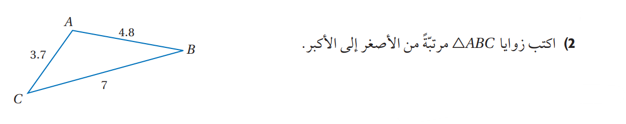
ترتيب زوايا المثلث وفقاً لقياسها
تحقق
من
فهمك
DES: ABDULAZIZ ALSHARIF
A_Shark_s

Slide 17
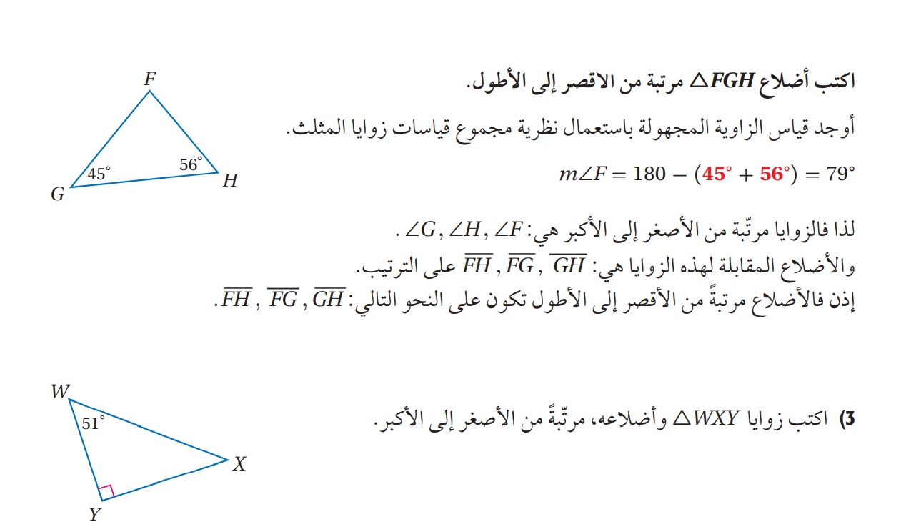
ترتيب أضلاع المثلث وفقاً لأطوالها
مثال 3
DES: ABDULAZIZ ALSHARIF
A_Shark_s

Slide 18
ترتيب أضلاع المثلث وفقاً لأطوالها
تحقق
من
فهمك
DES: ABDULAZIZ ALSHARIF
A_Shark_s

Slide 19
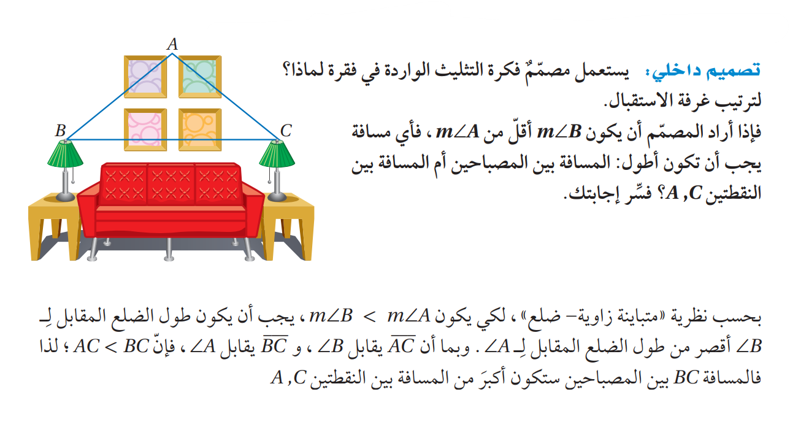
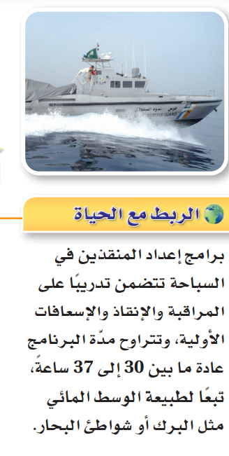
العلاقات بين الزوايا و الأضلاع
مثال 4
DES: ABDULAZIZ ALSHARIF
A_Shark_s

Slide 20
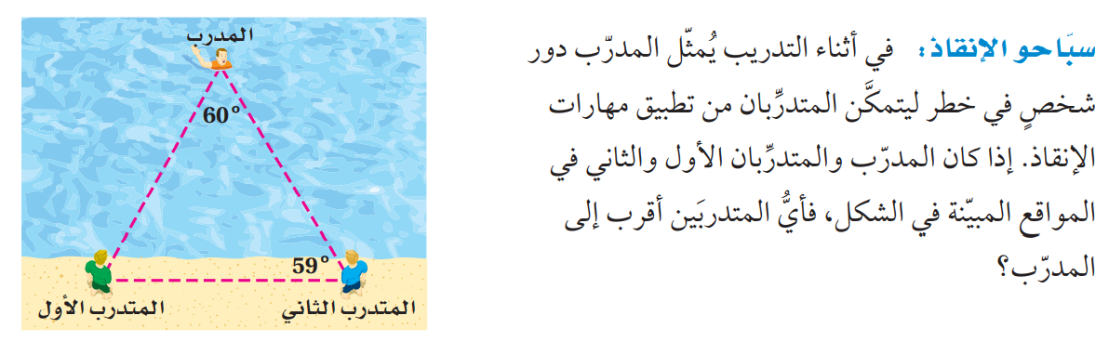
العلاقات بين الزوايا و الأضلاع
تحقق
من
فهمك
DES: ABDULAZIZ ALSHARIF
A_Shark_s

Slide 21
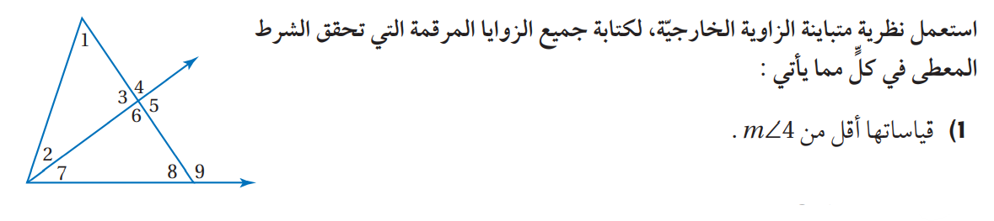

المتباينات في المثلث
تأكد
DES: ABDULAZIZ ALSHARIF
A_Shark_s

Slide 22
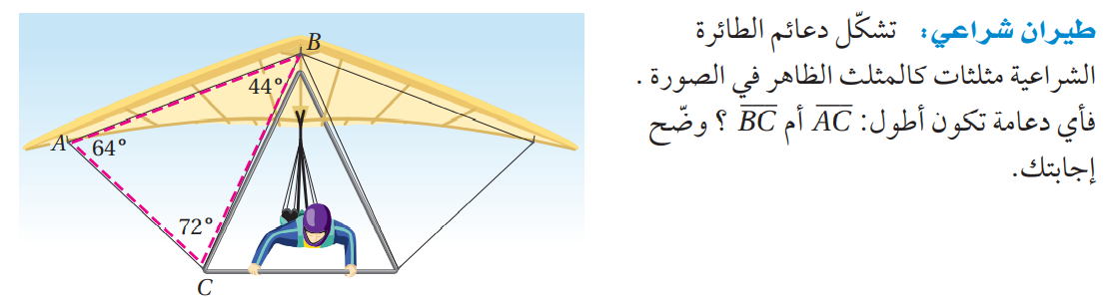
المتباينات في المثلث
تأكد
DES: ABDULAZIZ ALSHARIF
A_Shark_s

Slide 23
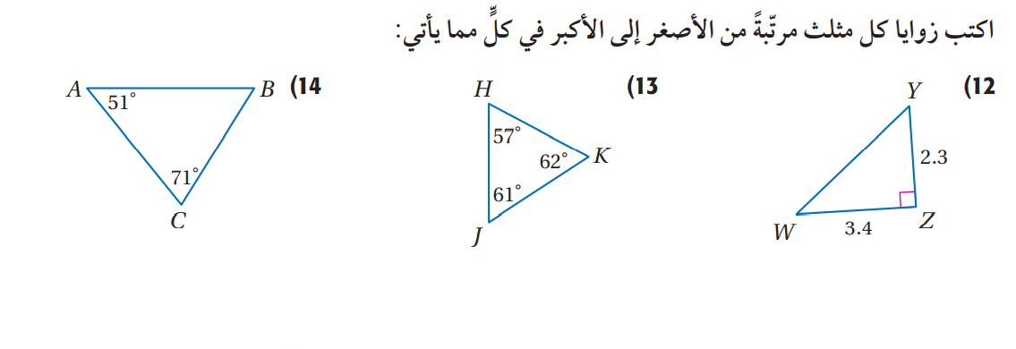

المتباينات في المثلث
تدرب
وحل
DES: ABDULAZIZ ALSHARIF
A_Shark_s

Slide 24

المتباينات في المثلث
مهارات
التفكير
العليا
DES: ABDULAZIZ ALSHARIF
A_Shark_s

Slide 25


تم بحمد الله
مع تمنياتي لكم بالتوفيق والنجاح
حساباتي على السوشيال ميديا

